Slide 1

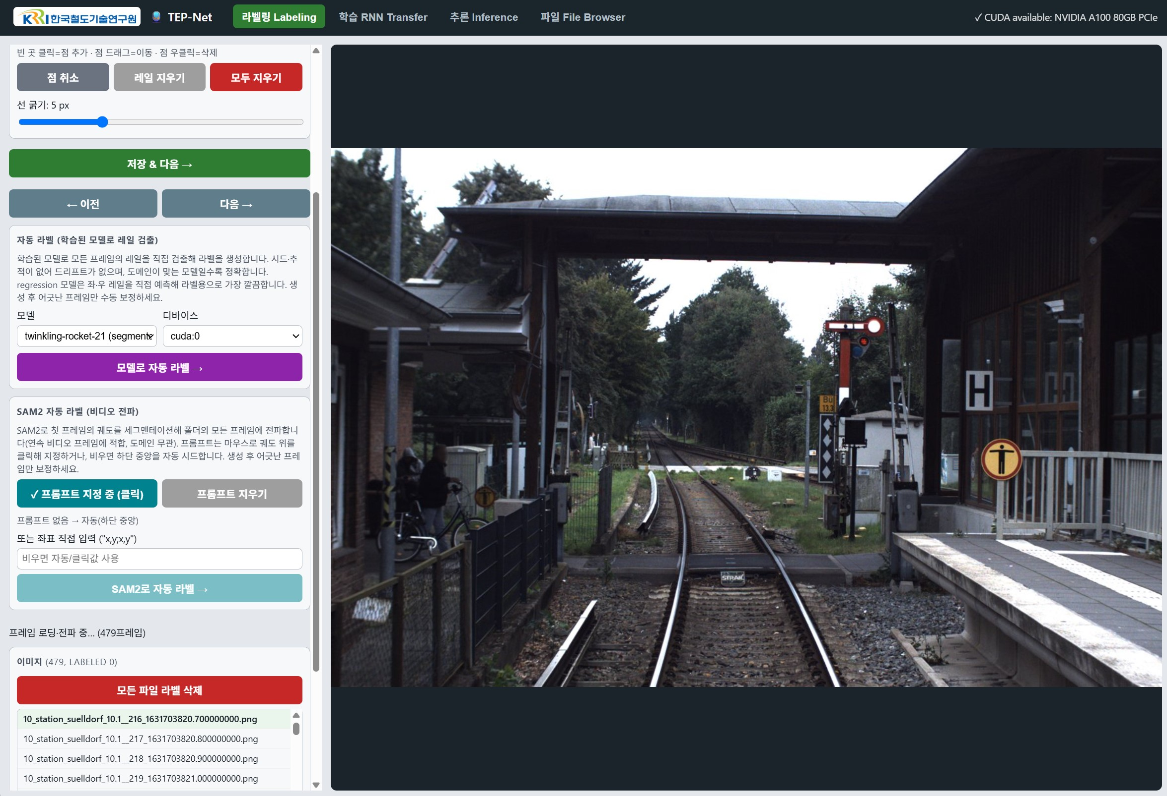
김백현 · 황현철† (한국철도기술연구원)
철도 자기 경로(Ego-Path) 검출을 위한 SAM2 기반 학습 데이터 자동 구축 및 학습·평가 파이프라인 구현
문제 — 실무의 세 가지 병목
제안 ① SAM2 학습 데이터 자동 구축
제안 ② 웹 통합 학습·평가 파이프라인
▪ 라벨링 비용 프레임마다 좌·우 레일 수작업, 비디오 수백~수천 장
▪ 도메인 이동 일반철도(RailSem19) 학습 모델이 노면 전차에서 실패
▪ 작업 흐름 분절 라벨–학습–추론–평가가 스크립트/환경별로 단절
▪ 비디오 전파 첫 프레임 궤도 1회 프롬프트(마우스 클릭) → SAM2가 전 프레임에 마스크 전파
▪ 레일 추출 마스크 좌·우 경계 → RDP 단순화(48→6점)
▪ 도메인 무관 학습 모델이 실패한 노면 전차 290프레임 초안 라벨 성공
▪ 브라우저 일원화 라벨링·학습(다중 GPU)·추론·평가·로컬↔서버 파일관리
▪ 단일/RNN 병행 단일 프레임·시간적(RNN) 모델 관리, 지연·FPS 비교 지표
▪ 시간적 안정성 평가 정답 라벨 없는 지터·일관성 IoU + 진단–처방–검증 절차
파이프라인
영상 프레임 → SAM2 전파 → 레일 라벨(초안) → 웹 라벨링 검수·보정
→ 학습(단일/RNN, 다중 GPU) → 추론·평가(IoU·지연·시간적 안정성)
전 과정이 하나의 웹 앱에서 SSE 실시간 진행률과 함께 수행
그림 1. 라벨링 화면 — 모델 자동 라벨 + SAM2 비디오 전파(마우스 프롬프트)

Slide 2
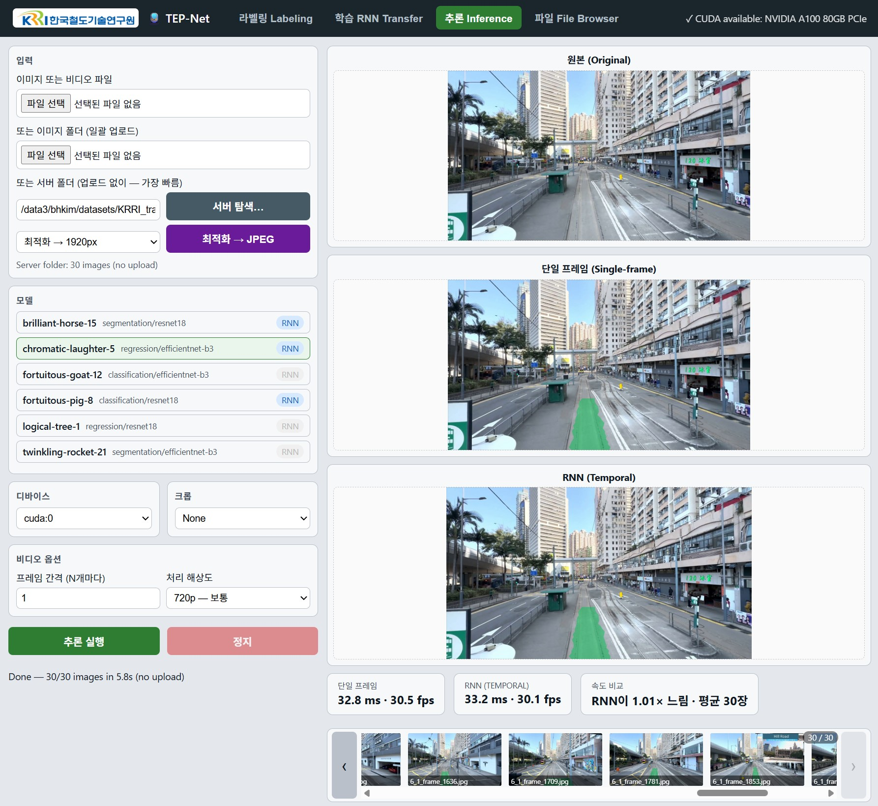
주요 결과 — 정확도·지연·시간적 안정성(진단–처방–검증)
① 정확도·지연 (RailSem19 / A100)
② 진단 — RNN 정련부의 조용한 실패
③ 처방·검증 — 단순 필터가 여지를 실현
▪ 프레임별 IoU 단일 0.965–0.978, RNN 0.973–0.974 (테스트 792장)
▪ RNN ≈ 단일 ΔIoU −0.001~−0.003 — 사실상 동일
▪ 지연(A100) 단일 32.8 ms(30.5 fps) vs RNN 33.2 ms(30.1 fps) = 1.01×
▪ SAM2 라벨링 노면 전차 290프레임 도메인 무관 초안 성공(정성)
▪ 연속 13시퀀스(1,214프레임) 지터·일관성 IoU가 단일과 완전 동일
▪ 원시 출력 분석 잔차형 정련부가 항등 함수에 수렴(편차 ≤0.06%)
▪ 원인 0-초기화 잔차 + 유사-시퀀스 학습 → 항등이 국소최적
▪ 의의 정답 라벨 없는 지표로 silent failure 정량 진단
▪ 재학습(실제 시퀀스+denoise) 항등 탈출 실패 — 개선 없음
▪ 5프레임 이동평균 지터 −37%(3.80→2.39px), 교란 시 −73%(19.2→5.1px)
▪ 정확도 무손실 교란 시 정답 IoU 0.673→0.677(정상 수준 회복)
▪ 실무 처방 경량 시간 필터 기본 채택, 학습형 모듈은 지표로 검증
결론
• SAM2 비디오 전파로 도메인 무관 학습 데이터 자동 구축 — 라벨링 병목 완화
• 웹 통합 파이프라인으로 라벨–학습–평가 반복을 일원화
• 시간적 안정성 지표(지터·일관성 IoU)로 학습형 시간 모듈의 silent failure를 진단
• 시간적 안정화는 5프레임 이동평균으로 달성(지터 −37/−73%, 정확도 무손실)
사사: 한국철도기술연구원 주요사업 「철도 특화 로봇 기반 선로점검 핵심기술 개발(PK26312A1)」
그림 2. 추론 화면 — 단일 vs RNN 병렬 비교·지연 지표

Slide 3
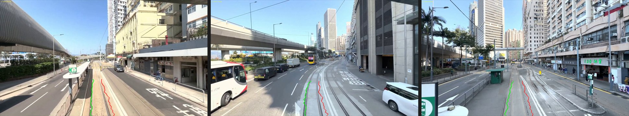
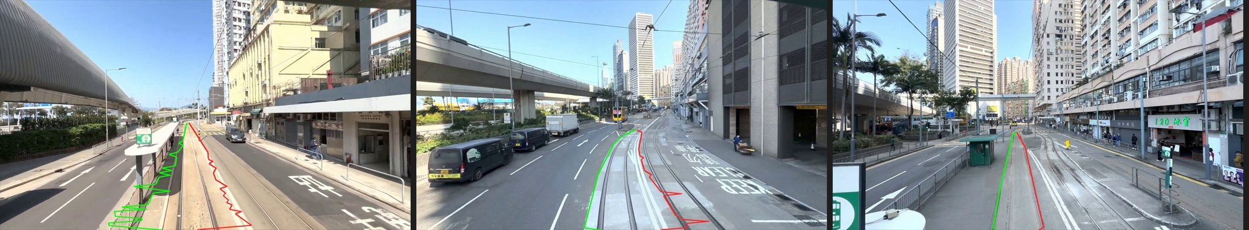
도메인 이동 실증 — 학습 모델의 실패 vs SAM2의 도메인 무관 라벨링 (노면 전차)
동일한 노면 전차 영상(290 프레임)에 대해, RailSem19(일반철도) 학습 모델과 SAM2 비디오 전파를 비교
학습 모델 (RailSem19)
궤도를 부분적으로만 추종, 상단·곡선 이탈
→ 도메인 이동으로 초안 라벨 품질 저하
학습 모델(regression)의 초안 — 좌(초록)·우(빨강) 레일이 궤도를 온전히 감싸지 못함
SAM2 비디오 전파
첫 프레임 프롬프트 1회 → 290프레임 전파
곡선 구간 포함 궤도를 브래킷
학습 데이터 도메인과 무관하게 동작
SAM2 전파 결과 — 처음·중간·끝 프레임에서 좌·우 레일이 궤도를 안정적으로 추종
반자동 라벨링 3종: 모델 기반(도메인 內 최적) · SAM2 전파(도메인 무관) · RDP 점 단순화(48→6점, 보정 부담↓) — 초안 생성 후 웹 라벨링 탭에서 검수·보정

Slide 4
시간적 안정성 평가 상세 — 지표·프로토콜과 처방별 수치
지표 정의 (정답 라벨 불필요)
▪ 시간적 지터 (px) 고정 y-격자에서 레일 x좌표의 연속 프레임 간 평균 절대 변위
▪ 일관성 IoU 연속 프레임 예측 경로 마스크 간 IoU
▪ 통제 프로토콜 detect_pair: 동일 forward에서 단일/RNN 동시 산출 → 차이는 순수 RNN 효과
▪ 조건 OSDaR23 연속 13시퀀스(1,214프레임), 학습 9/보류 4 분할
정답 IoU (라벨 시퀀스 30프레임)
▪ 정상 조건 단일 0.6769 → boxcar-5 0.6775 (무손실)
▪ 교란 σ=0.008 단일 0.6729 → boxcar-5 0.6772 (정상 수준 회복)
향후 과제: 필터 증류 기반 학습형 시간 모듈 재설계 · 노면 전차 정답셋 구축 후 대상 도메인 정량 검증
판정: 학습된 RNN 정련부(재학습 포함)는 단일과 동일 — 항등 수렴(silent failure).
단순 이동평균이 지터 −37%(정상)/−73%(교란)를 정확도 손실 없이 달성 → 경량 필터가 실무 처방.

Slide 5
추론 탭 — 단일 프레임 vs RNN 실시간 병렬 비교
입력 3방식
▪ 파일 업로드 이미지·비디오(HEVC 폴백, HEIC 지원, 서버 캐시로 재업로드 생략)
▪ 폴더 일괄 업로드 브라우저에서 이미지 폴더 선택
▪ 서버 폴더 업로드 없이 직접 처리(가장 빠름) + 대용량 이미지 최적화→JPEG
실행 옵션
▪ 모델·디바이스 단일+RNN 쌍 목록에서 선택, GPU 지정
▪ 크롭 None / Auto(자동 관심영역) / Manual 좌표
▪ 비디오 프레임 간격(stride)·처리 해상도(480p~원본)
결과·성능
▪ 3패널 병렬 원본·단일·RNN을 프레임마다 동시 갱신(SSE 실시간)
▪ 결과 슬라이더 이전/다음·키보드 ←→·핀치 줌, 위치 카운터
▪ 성능 지표 방법별 지연·FPS 자동 집계 — A100: 단일 32.8 ms vs RNN 33.2 ms (1.01×)
활용: 새 도메인 영상에 대한 모델 적합성 판단, 단일 vs RNN 육안·정량 비교,
배포 전 지연시간 실측(실기기)까지 브라우저에서 즉시 수행
추론 화면 — 원본/단일/RNN 3패널, 하단 성능 지표와 결과 슬라이더

